Slide 1
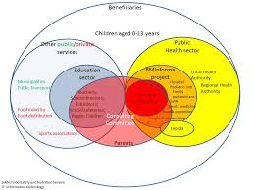
Progetto Cosie

Slide 2
Motivazione intervento

Slide 3
L’Obesità è una patologia
Non è la conseguenza di un disordine alimentare dovuto alla sregolatezza di individui ”deboli”.
Ha natura epidemica con scarsa consapevolezza della popolazione delle comorbilità associate nel tempo.
Insorge sempre più precocemente.

Slide 4
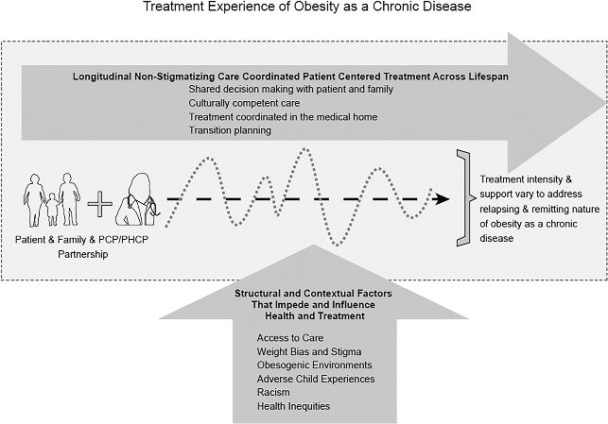
L’obesità è una patologia cronica
Eziologia complessa: fattori genetici-psicologici-tessuto socio ecologico e ambientale.
Natura epidemica con scarsa consapevolezza della popolazione delle comorbilità associate nel tempo.
Il trattamento deve iniziare il prima possibile e continuare longitudinalmente durante l'infanzia, l'adolescenza, e la giovane età adulta.

Slide 5
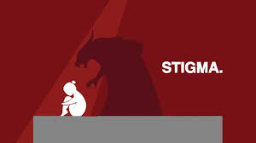
Lo stigma del peso
Il mancato riconoscimento della obesità come patologia contribuisce attivamente ad aggravarla.
Il problema riguarda anche l'ambiente sanitario: operatori indifferenti o che condividono interiormente la colpevolizzazione sono fonte di bias di peso.

Slide 6
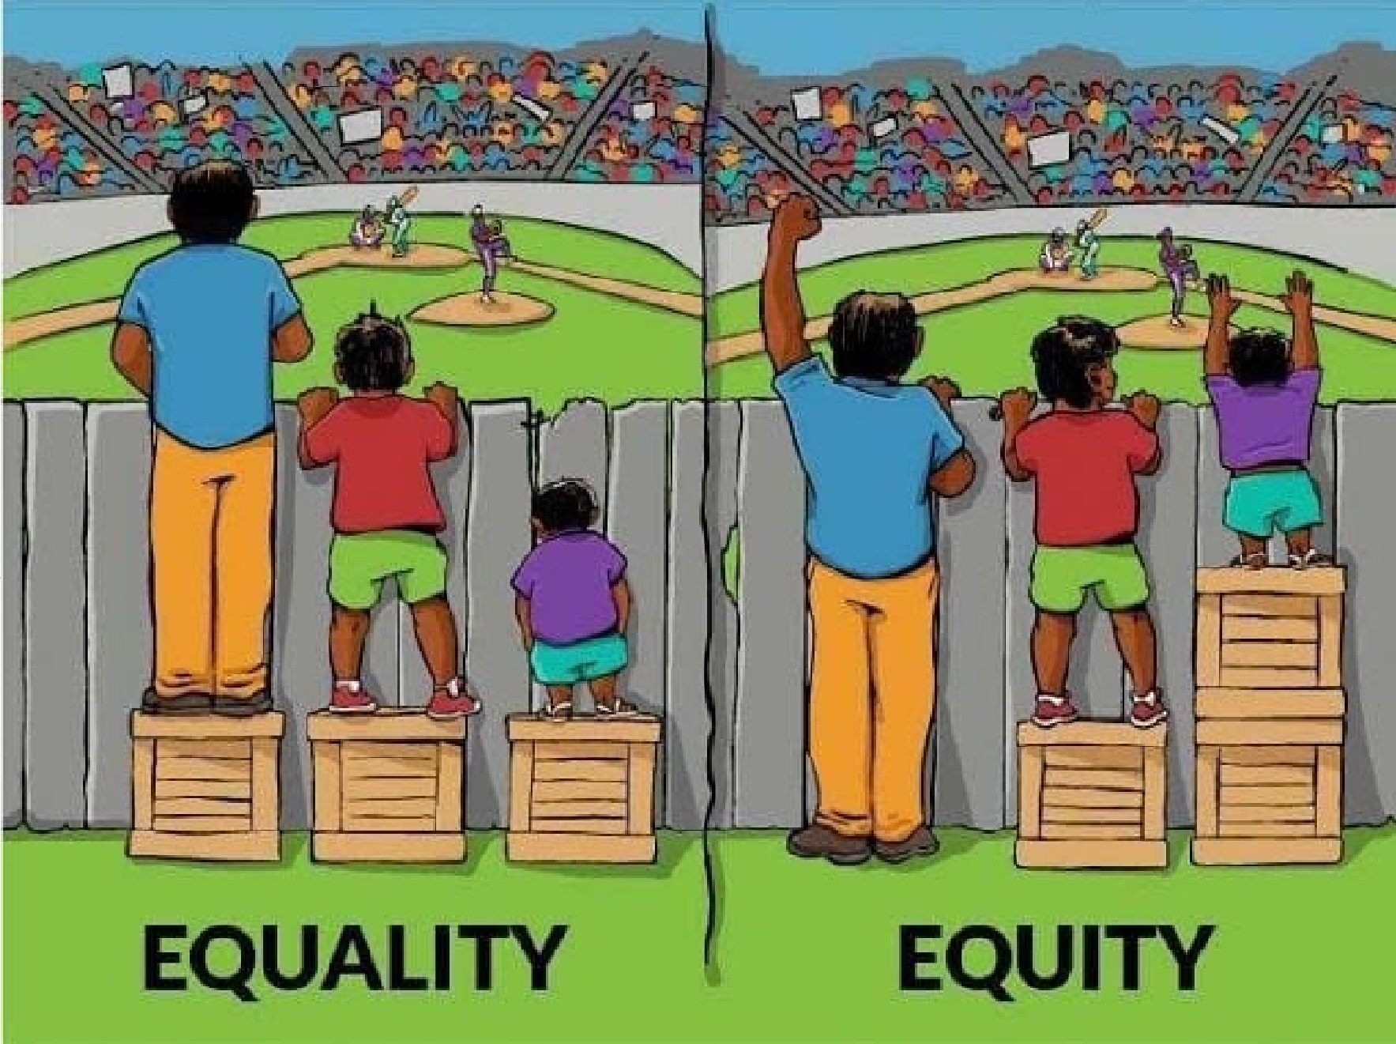
L’Equità delle cure
Rilevanza delle disuguaglianze sociali
I fattori di rischio sono radicati nelle disuguaglianze.
Lo stigma colpisce bambini e famiglie in base alla razza, etnia, età e genere.

Slide 7
Aspetti socio-economici
Gli obiettivi socio economici della collettività sono in conflitto con una sana alimentazione (inserire diapo con le proporzioni degli alimenti 20 anni fa e ora).

Slide 8
Epidemiologia

Slide 9
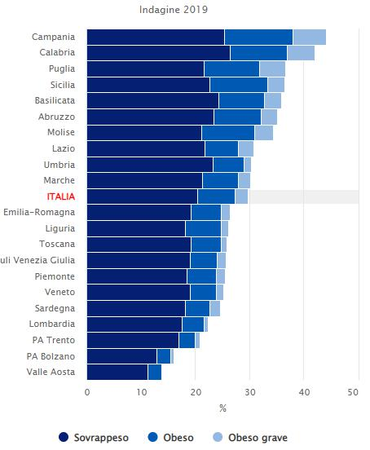
Lo stigma del peso
Sovrappeso, obesità e obesità grave in Italia - Okkio alla SALUTE 2019

Slide 10
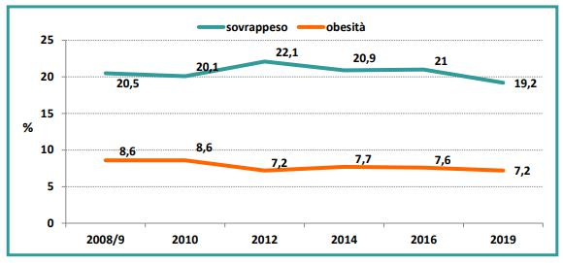
Situazione regionale
Trend regionale sovrappeso e obesità, Regione Emilia-Romagna, OKkio alla SALUTE 2019

Slide 11
Ruolo del Pediatra I livello

Slide 12
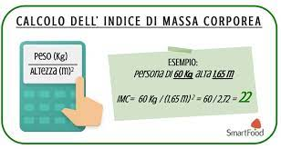
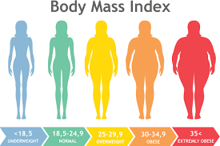
Esame antropometrico
La misurazione e valutazione del BMI deve essere eseguita ai BDS.
Conoscere il BMI è utile per la prevenzione e migliora la consapevolezza dei genitori.
Il pediatra deve dotarsi di competenze sul trattamento dell’obesità basato sulle evidenze e fornire cure incentrate sul paziente.

Slide 13
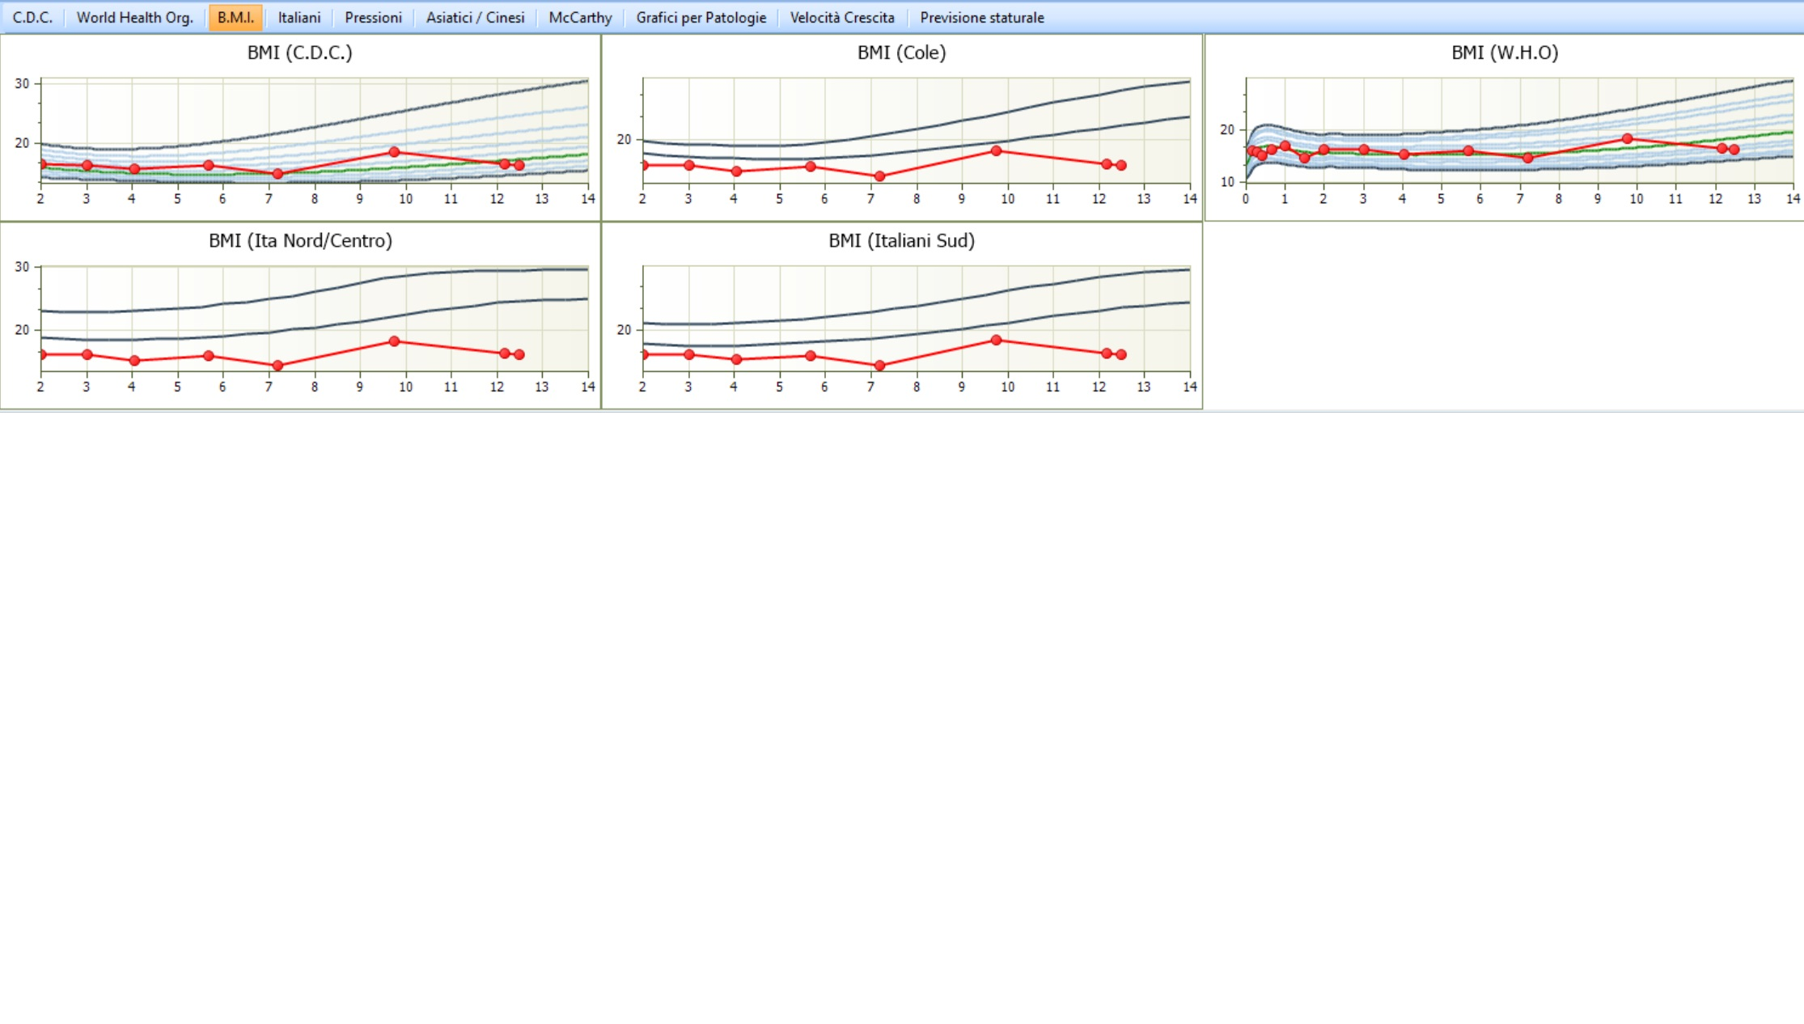
Le curve di crescita
Mostrare ai genitori e ragazzi le curve di crescita e di BMI.
La selezione dei grafici in Juonior-Bit

Slide 14
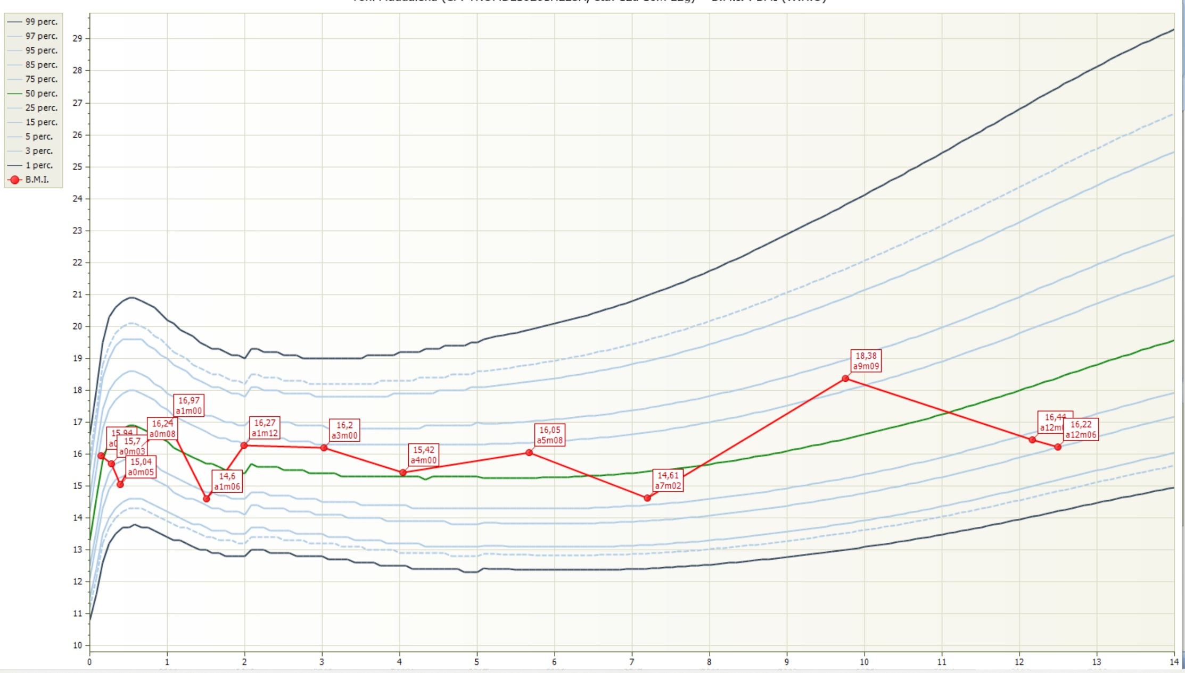
Le curve di crescita WHO
Sono le più utilizzate a livello internazionale.
Sono facili da mostrare ai genitori per coinvolgerli nel monitoraggio del peso.

Slide 15
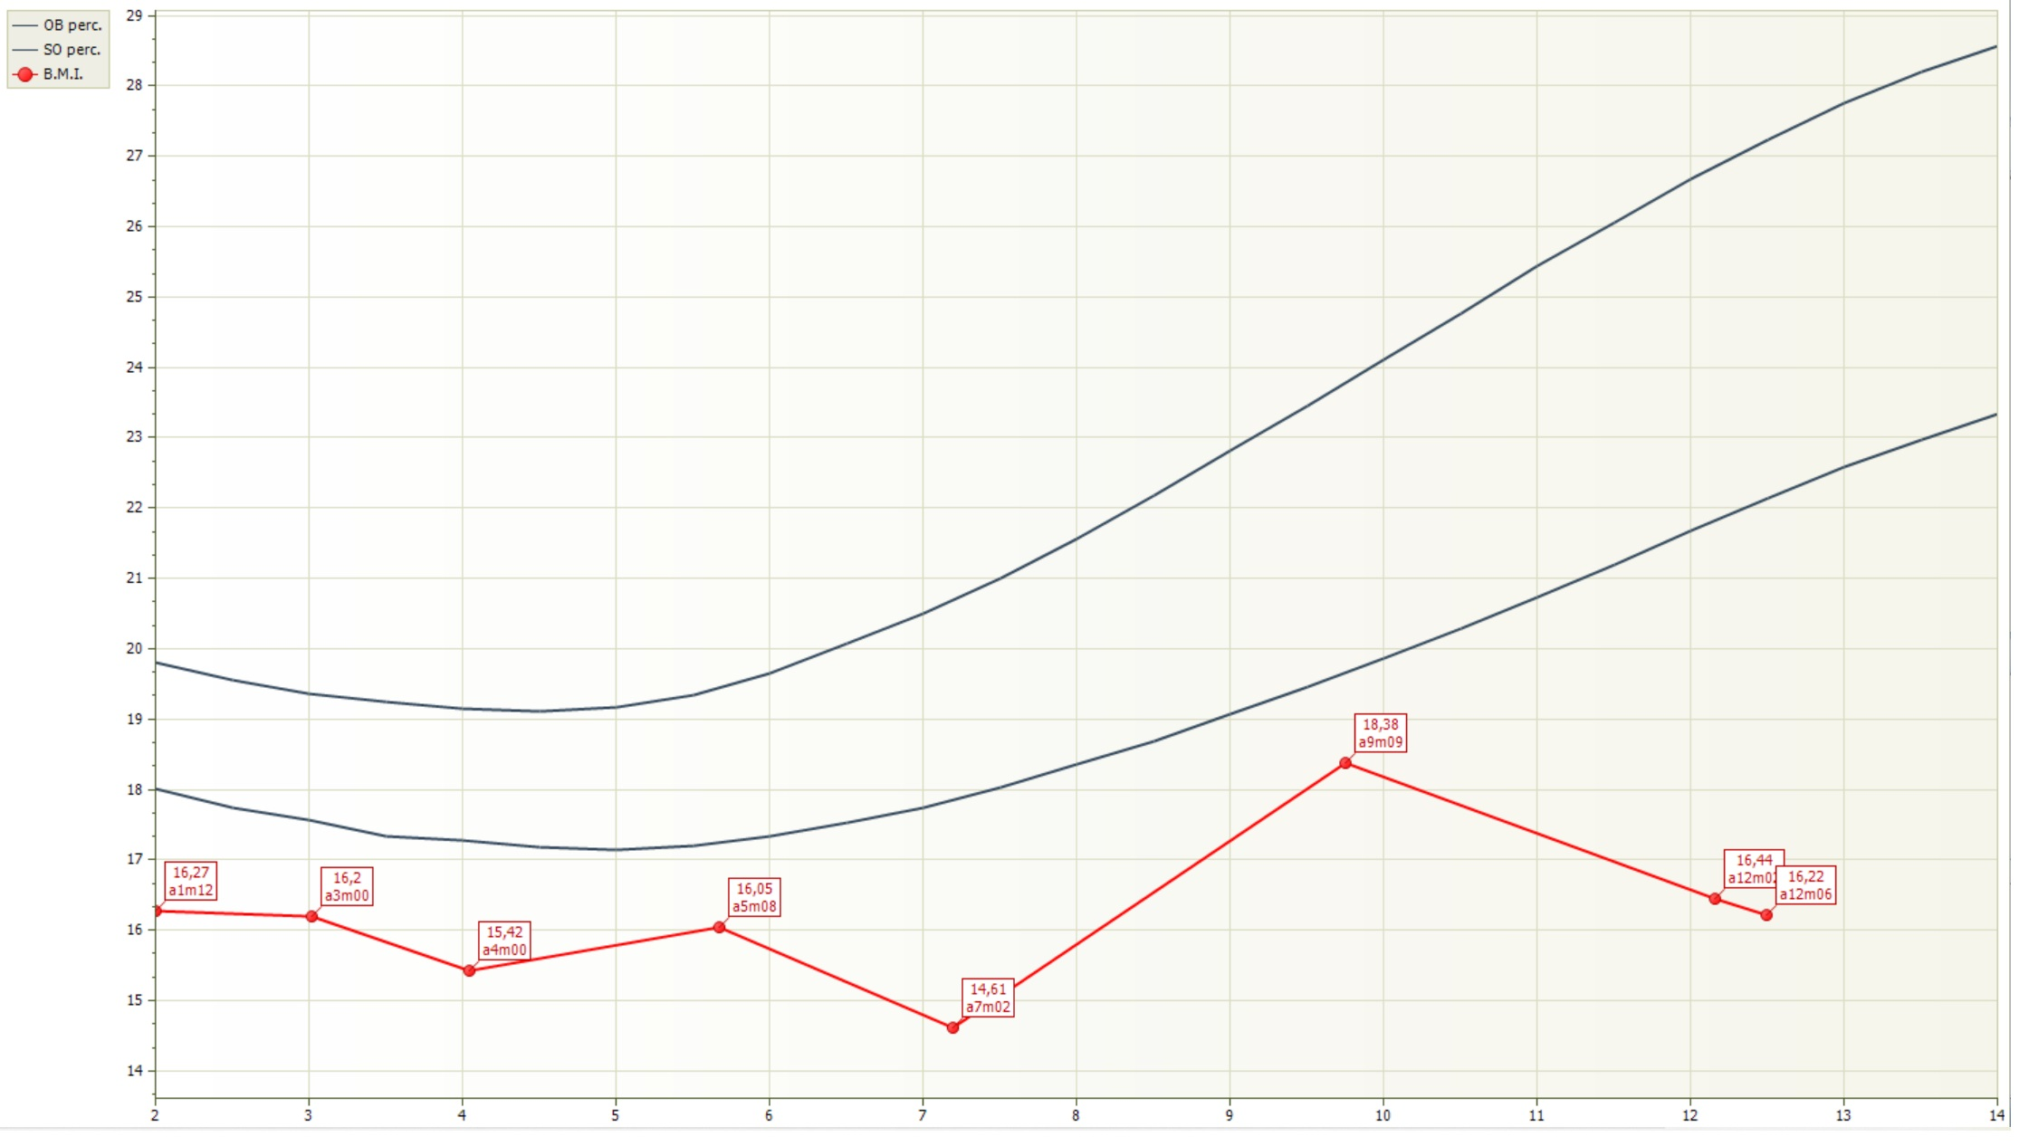
Le curve di crescita IOTF
Più efficaci dal punto di vista clinico.
Maggiore specificità per il rischio cardio-metabolico.

Slide 16
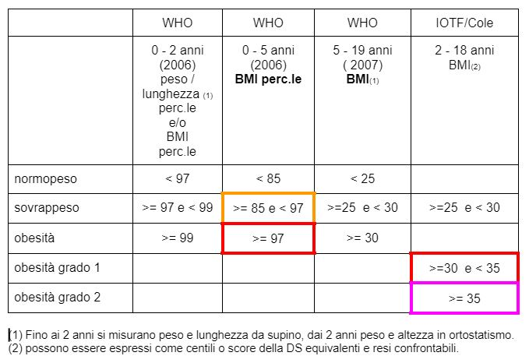
sovrappeso e obeso
Criteri WHO e IOTF per normopeso

Slide 17
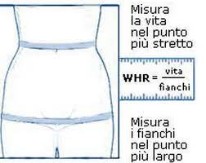
Altri esami antropometrici
La circonferenza addominale
Va misurata per tutti i bambini con obesità.
Il rapporto circonferenza minima vita/statura in cm, se ≥ 0,5 è indicativo di obesità “viscerale”.
La pressione arteriosa
Deve essere misurata nei bambini con obesità dai 3 anni.

Slide 18
Comunicare con la famiglia
Avere conversazioni sul peso può facilitare un trattamento efficace.
La prima domanda potrebbe essere: quali preoccupazioni ha riguardo alla crescita del suo bambino?
Offre informazioni sulla percezione del problema.

Slide 19
Linguaggio non stigmatizzante
Chiedere il permesso di parlare di BMI.
Usare parole adeguate.
Riconoscere che Comunicare può provocare forti reazioni emotive come tristezza e rabbia.

Slide 20
Ambulatorio I Livello
Se il bambino è sovrappeso o obeso:
approfondire l’anamnesi
informare la famiglia
utilizzare lo strumento motivazionale per intraprendere un’alleanza terapeutica
fornire indicazioni su corretti stili di vita
dotarsi di una rete di professionisti supportata da cartelle cliniche elettroniche

Slide 21
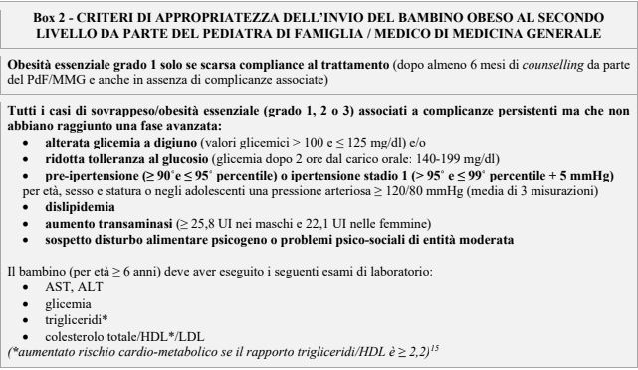
Criteri invio al II livello

Slide 22
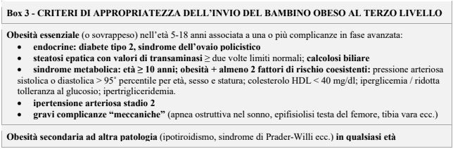
Criteri invio al III livello

Slide 23
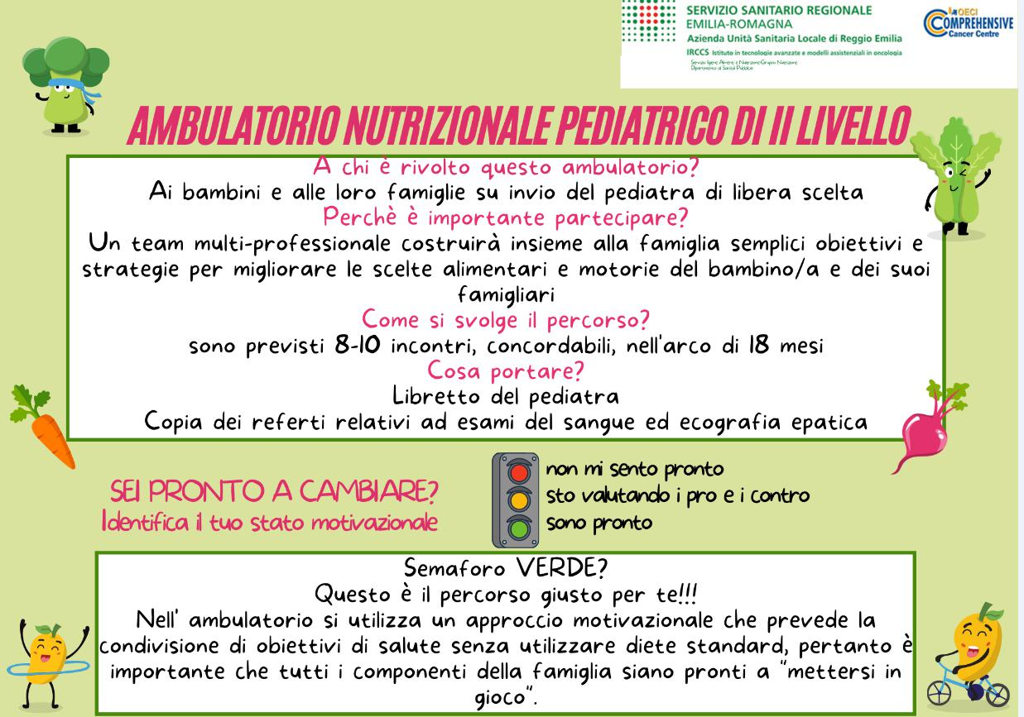
Cartolina PPDTA
Cartolina per spiegare ai genitori l'intervento al II livello.
Punti salienti: la durata dell’intervento e la motivazione al cambiamento.

Slide 24
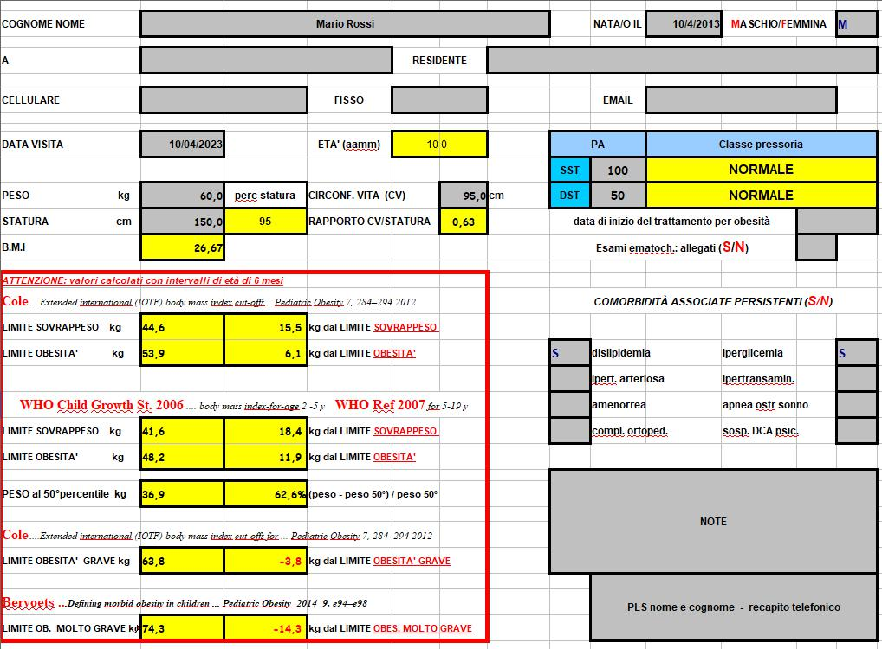
Scheda Invio PLS Bimbi in forma
Foglio Excel per la valutazione dell’invio al secondo livello.
Si trova nella cassetta degli attrezzi che la RER ha approntato per l’invio al 2 livello.

Slide 25
Le azioni preventive nelle varie età

Slide 26
0-2 Anni
Prevenzione primaria
Attenzione a
L’obesità di madre e/o padre prima della gravidanza.
L’ aumento di peso in gravidanza.
Il diabete gestazionale.
Il fumo in gravidanza.
SGA (basso peso alla nascita) < 2500 gr.
LGA (macrosomia) > 4000 gr.

Slide 27
0-2 Anni
Cosa dire alle famiglie a questa età
Promuovere
L’allattamento al seno
Un’alimentazione responsiva
Attività motoria spontanea
Sospendere
L’uso del biberon a 2 anni

Slide 28
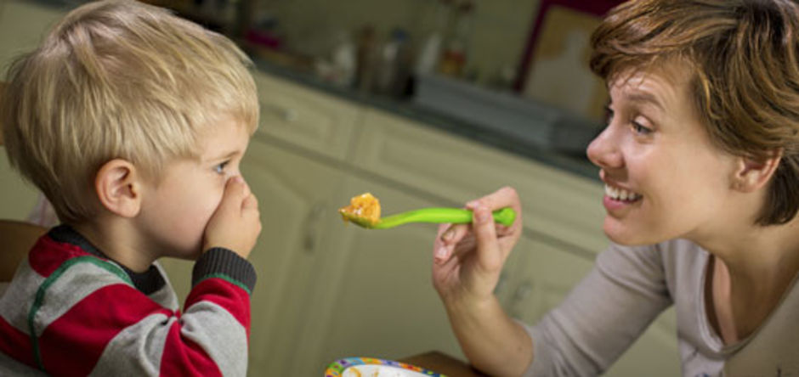
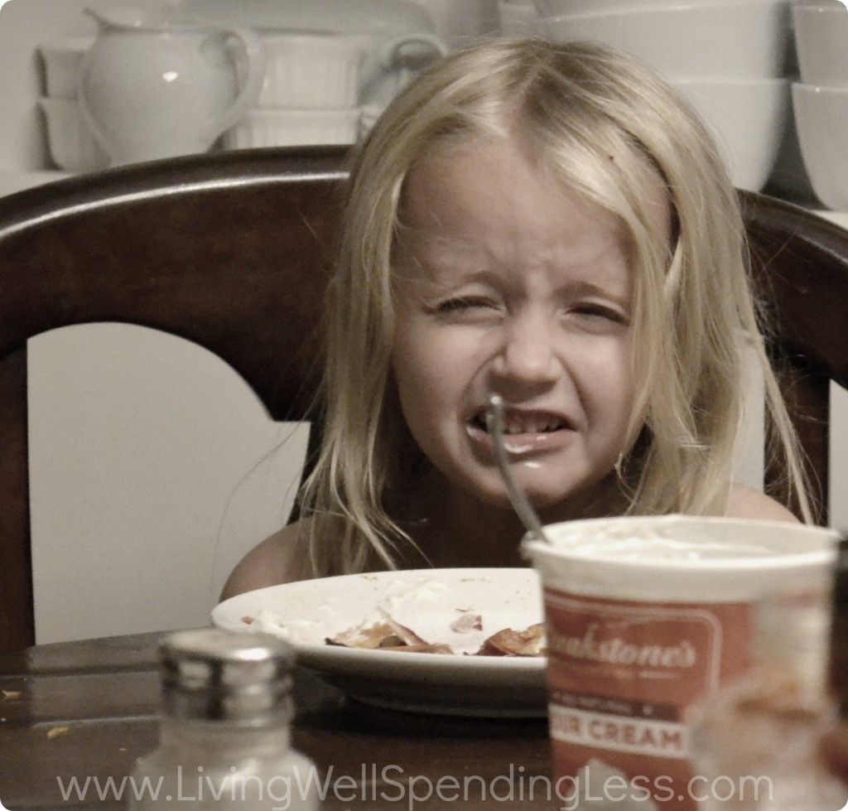
0-2 Anni
Le difficoltà alimentari della prima infanzia
La Neofobia alimentare
Una resistenza all’ingestione di nuovi alimenti ai 2-6 anni.
I bambini neofobici rifiutano verdura - frutta- pesce.
Picky/fussy eaters
I bambini "schizzinosi / difficili" consumano una varietà inadeguata di alimenti.
Importanza della intercettazione precoce per evitare DCA e scarsa qualità degli alimenti.

Slide 29
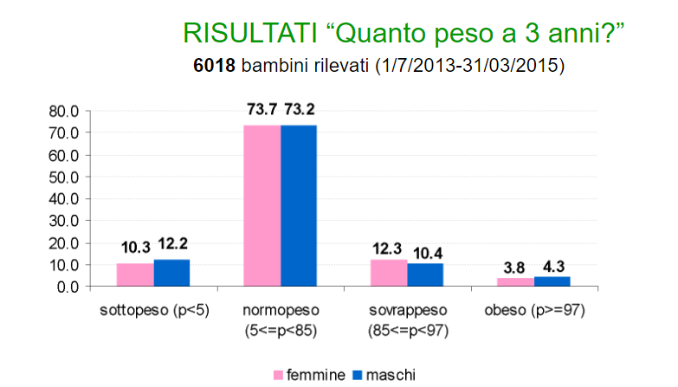
3 Anni
Bilancio di salute
Risultati di 'Quanto peso a 3 anni'.

Slide 30
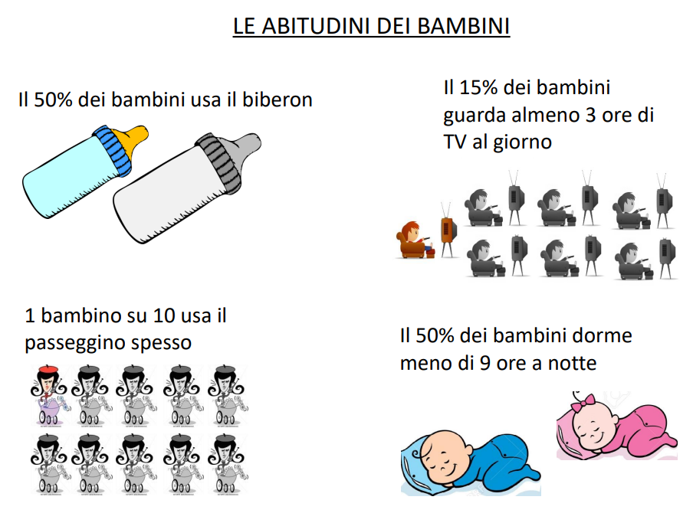
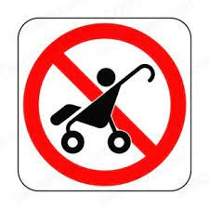
3 Anni
Cosa dire alle famiglie a questa età
Eliminare il biberon.
Ridurre l'uso di tv e device a meno di un'ora al giorno.
Le ore di sonno dovrebbero essere dalle 10 alle 13 al giorno.
Un bambino fra 0 e 5 anni deve svolgere almeno tre ore al giorno di attività da moderata a intensa.

Slide 31
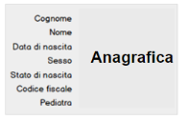
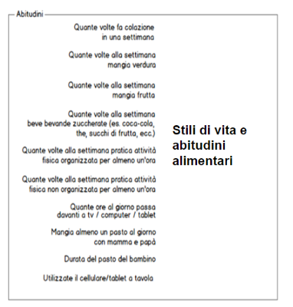
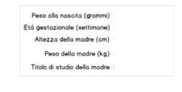

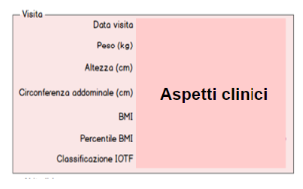
5-6 Anni
Bilancio di salute
L'età dell'adiposity rebound.
Lo screening per BMInForma
Se il BMI supera l'85° percentile =>

Slide 32
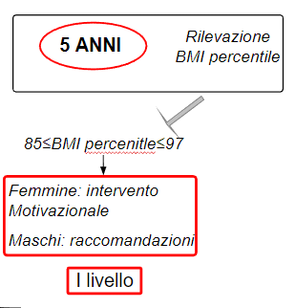
5-6 Anni
Intervento motivazionale

Slide 33

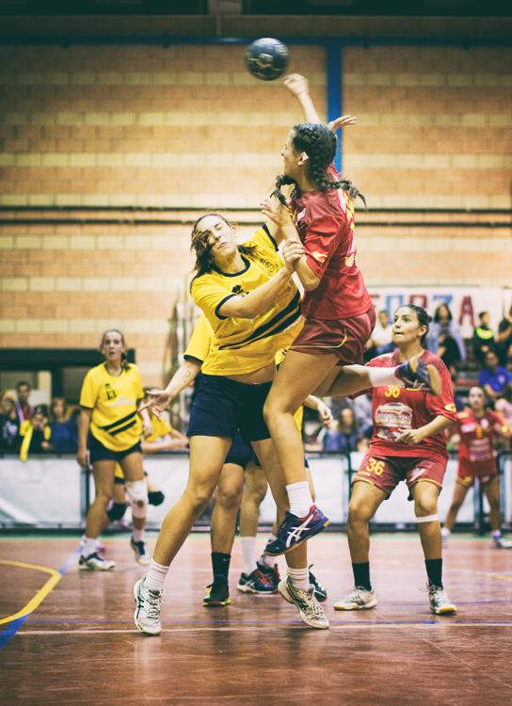
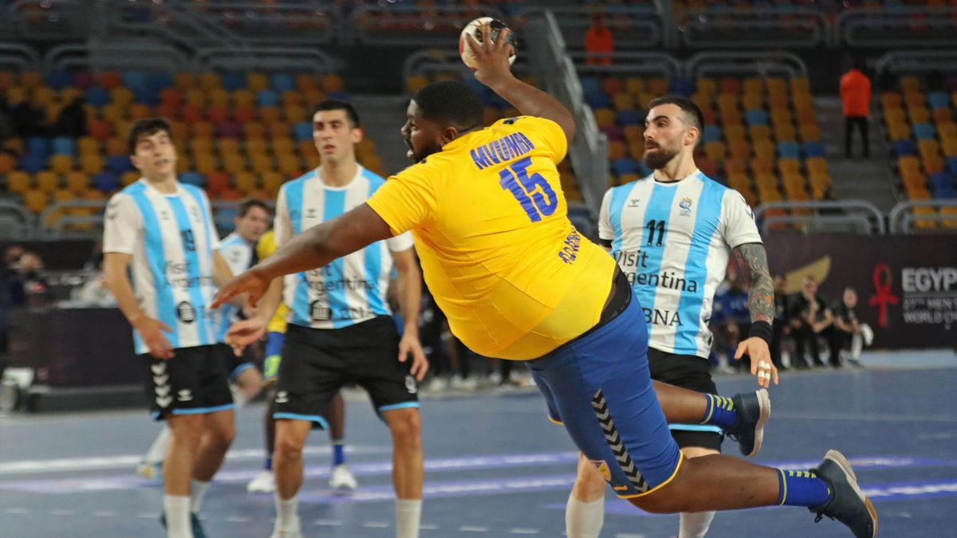
5-6 Anni
Cosa dire alle famiglie a questa età
Il rapporto della famiglia con il cibo
E' utile seguire una routine dei pasti.
Non utilizzare il cibo come ricompensa.
Non esercitare pressioni sul cibo.
Attività fisica consigliata
Tra 6 e 18 anni un'ora al giorno di attività aerobica da moderata a vigorosa.
Un'ora 3 o 4 volta a settimana di rafforzamento muscolare e osseo.

Slide 34
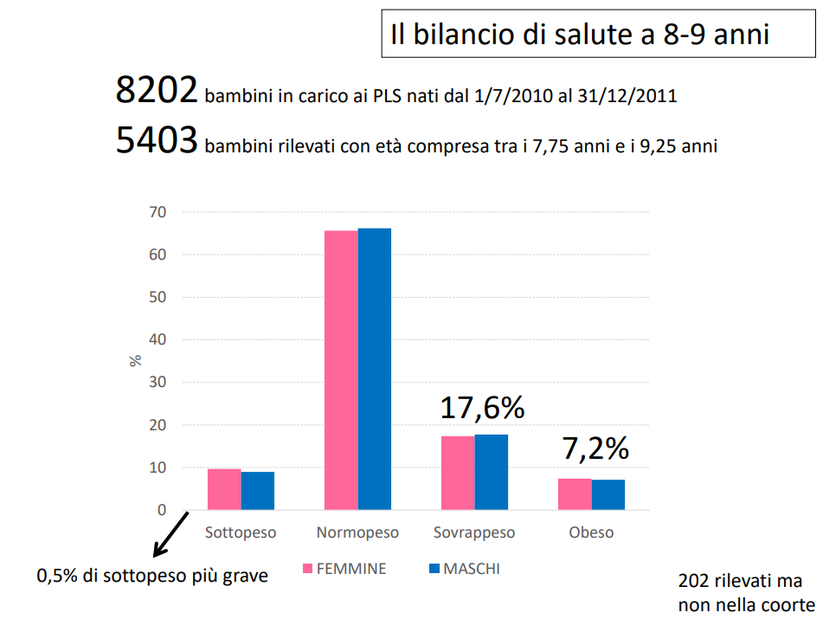
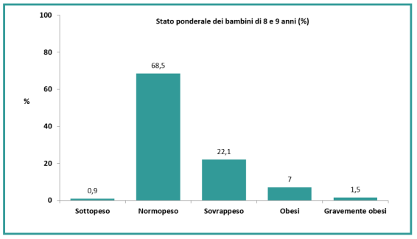
8-9 Anni
Bilancio di salute

Slide 35
8-9 Anni
Cosa dire a famiglie e bambini a questa età
Lo svolgimento di attivitò fisica intensa superiore a un'ora fornisce ulteriori benefici per la salute.

Slide 36
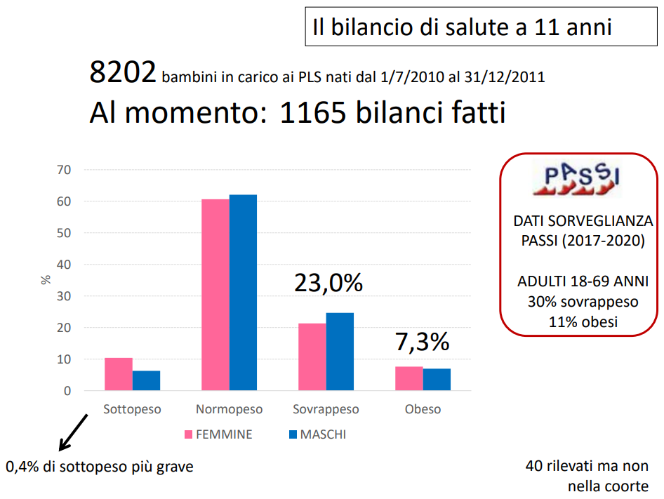
11-12 Anni
Bilancio di salute
Controllare PA nei ragazzi con sovrappeso e obesità.
Il rischio di diabete è prevalente dopo 10 anni, nei ragazzi con obesità con familiarità per T2DM.
Attenzione agli “Adverse Childhood Experiences“(ACEs) possono rappresentare una comorbilità significativa di cui tener presente.

Slide 37
11-12 Anni
Cosa dire a famiglie e bambini a questa età
Ridurre il consumo di sale a meno di 5 grammi al giorno privilegiare sale iodato,non utilizzare salse, lavare i cibi in scatola, controllare le etichette.
Attenzione ai cibi ultraprocessati.

Slide 38
Conclusioni

Slide 39
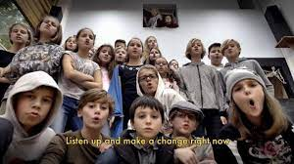
Cross culture
Una scuola di rap

Slide 40
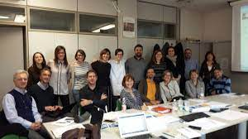
Steering committe

Slide 41
Palette
titleColor: 007991, titleBkg: eec643
c1
c2
c3
c4
c5

